Slide 1
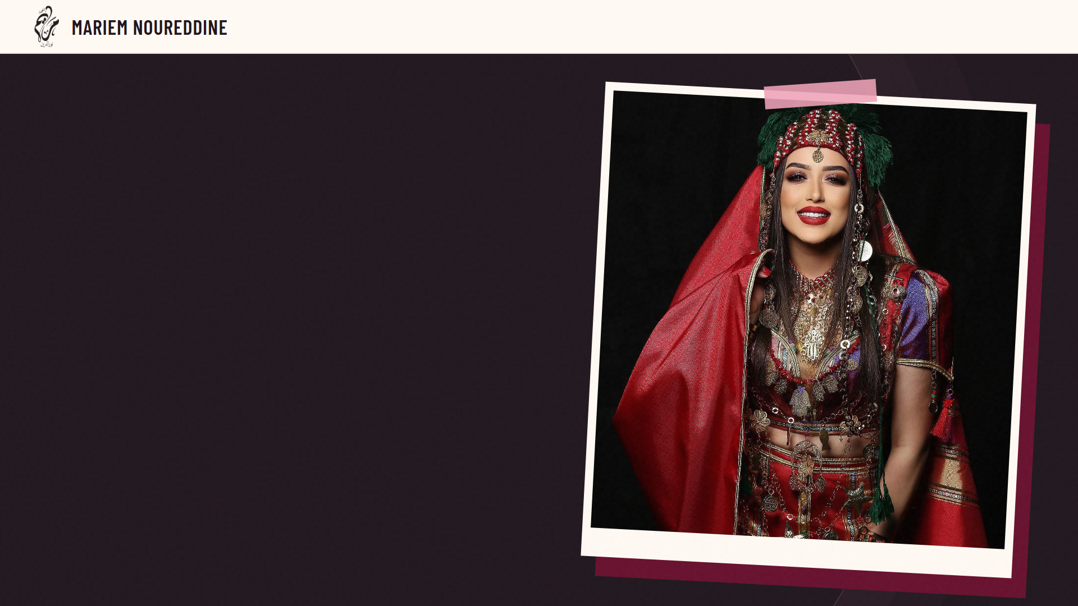
DOSSIER ARTISTIQUE
SAISON 2027
MARIEM
Noureddine
La voix. Le geste.
La mémoire vivante.
CHANSON POPULAIRE TUNISIENNE
Notes:
Photographie : image00098.jpeg, fournie par le client. Logo officiel fourni : logo mariem noureddine.pdf. Accroche éditoriale proposée pour ce dossier.

Slide 2
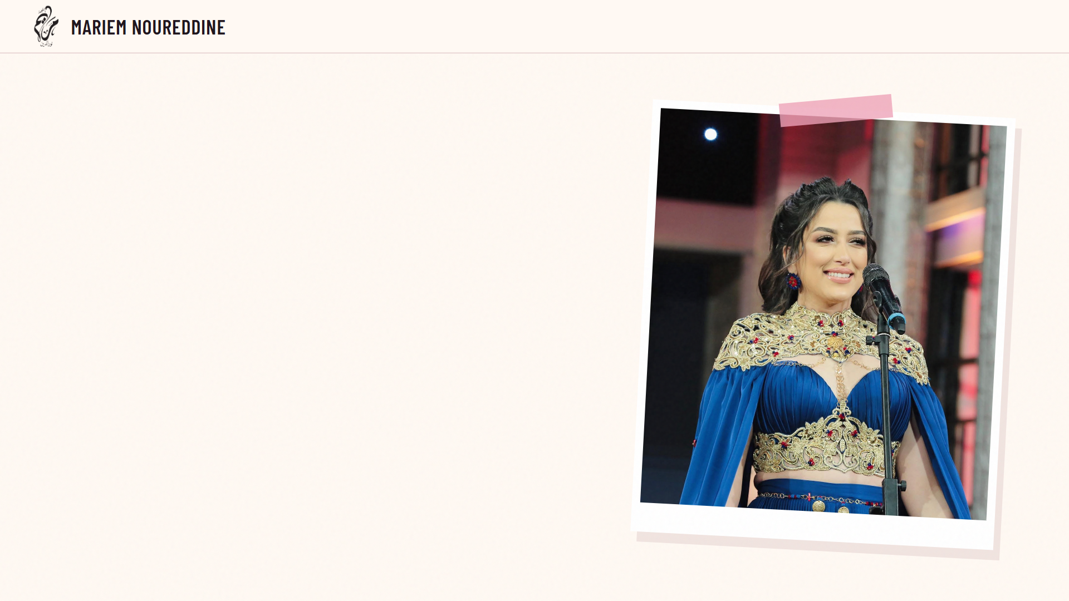
02 / L’ARTISTE
UNE VOIX.
Des racines.
Une artiste ancrée dans la chanson populaire
tunisienne.
Fille de Noureddine Kahlaoui, Mariem Noureddine prolonge cet héritage tout
en affirmant sa propre identité musicale.
Formée à la musique et à la musicologie, elle relie le travail de la voix, la
mémoire des répertoires et une présence scénique tournée vers le public.
Notes:
Source artiste : Présentation mahrajanet (Mariem Noureddine sans RBAYKHA).pdf, p. 2. Filiation et recherche d’un style propre : entretien Mosaïque FM, 8 avril 2017, https://www.youtube.com/watch?v=BOHc9yWKbn0. Ancrage populaire : entretien Mosaïque FM, 23 juillet 2024, https://www.mosaiquefm.net/mobile/ar/تونس-ثقافة-فن-أخبار/1294949/مريم-نور-الدين-رفضت-المشاركة-في-ذا-فويس-وأفتخر-بالمزود. Photo fournie : image00088.jpeg.

Slide 3

03 / PARCOURS & FORMATION
L’HÉRITAGE RENCONTRE
la recherche.
2014
2017
Licence en musique et musicologie
Master en musique et musicologie
Institut supérieur de musique de Tunis.
Recherche sur la diffusion de la musique par les
Carte professionnelle, spécialité chant.
technologies modernes, à travers YouTube.
Notes:
Source artiste : Présentation mahrajanet (Mariem Noureddine sans RBAYKHA).pdf, p. 2. Intitulés reformulés pour corriger les coquilles, sans changement du niveau ou de l’année. Photo fournie : image00001.jpeg.

Slide 4
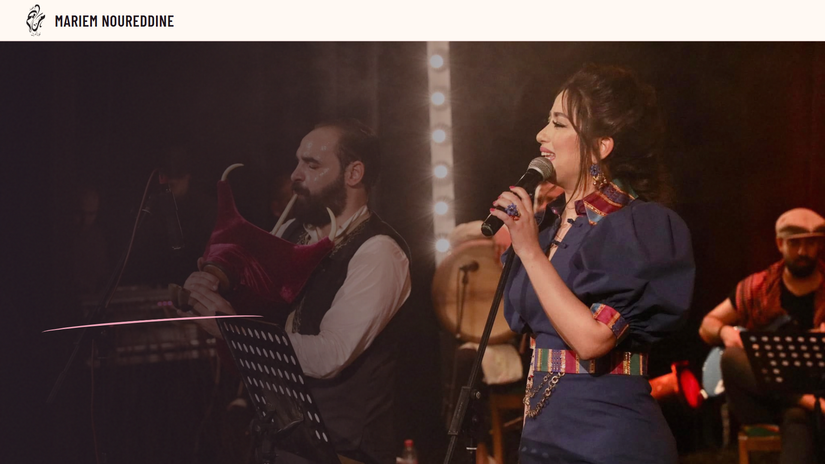
04 / UNIVERS ARTISTIQUE
LE SOUFFLE
populaire.
La voix, le mezoued et les répertoires tunisiens.
Un dialogue vivant avec les musiciens et la salle.
Notes:
Positionnement synthétisé à partir du dossier artiste et de l’entretien Mosaïque FM du 23 juillet 2024 : https://www.mosaiquefm.net/mobile/ar/تونس-ثقافة-فن-أخبار/1294949/مريم-نور-الدين-رفضت-المشاركة-في-ذا-فويس-وأفتخر-بالمزود. Photo fournie : image00089.jpeg.

Slide 5
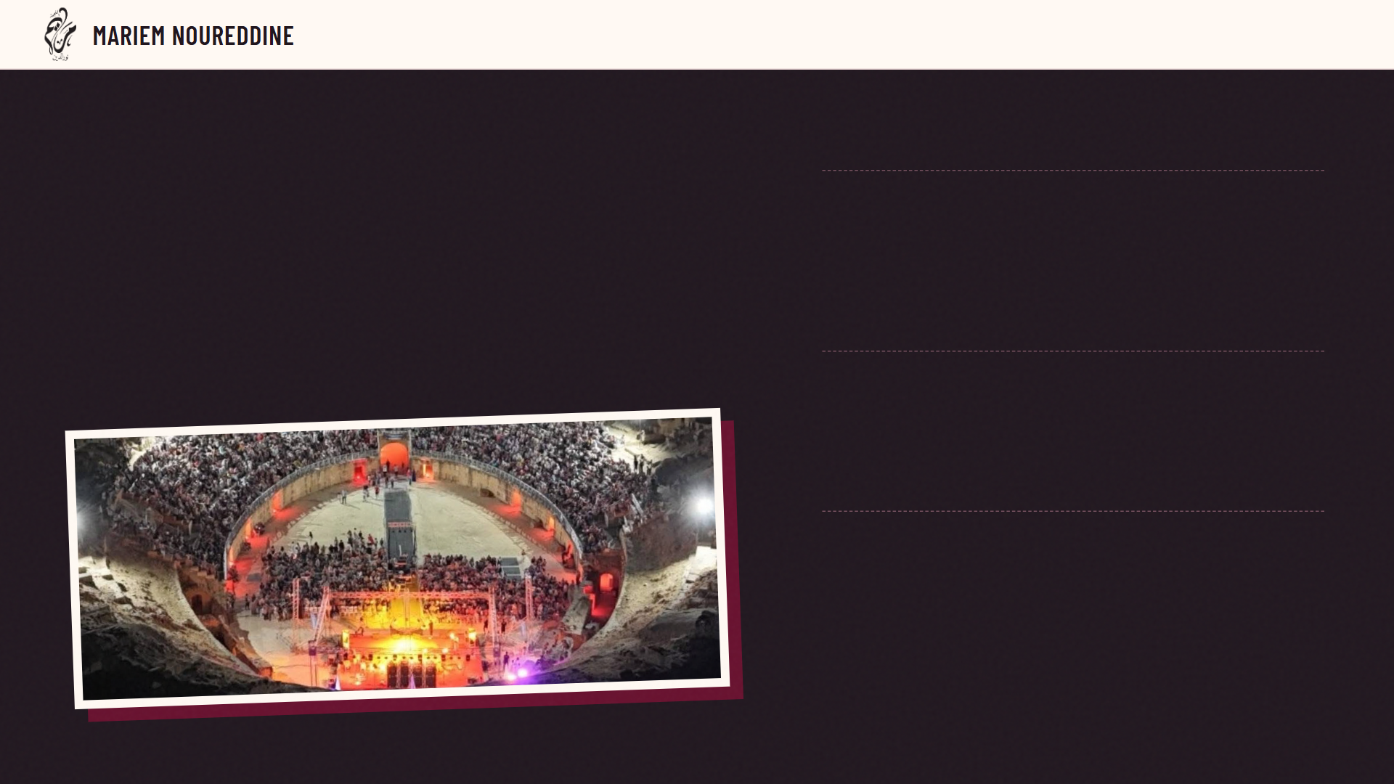
05 / SCÈNES & FESTIVALS
UNE HISTOIRE
2021—2024
Nabeul · Kantaoui · Testour · Grombalia
Zaghouan · Ben Arous · Sened · Kairouan
avec le public.
2024
Festival international de Nabeul
2025
Festival international des arts populaires
d’Oudhna
Concert avec Noureddine Kahlaoui
Une scène ouverte sur la rencontre.
Notes:
Source artiste : Présentation mahrajanet (Mariem Noureddine sans RBAYKHA).pdf, p. 3–6 : sélection de lieux sans attribution d’une date annuelle individuelle. Nabeul 2024 : https://letemps.news/2024/08/01/fascinante-mariem-noureddine-avec-sa-rebaykha-au-festival-de-nabeul/. Oudhna, 5 août 2025 : https://www.mosaiquefm.net/mobile/fr/musique-tunisie-monde/1444050/noureddine-et-mariem-kahkaoui-le-5-aout-au-festival-de-oudhna ; compte rendu du 6 août : https://www.avant-premiere.com.tn/ar/2025/08/06/أوذنة-تختتم-أولى-دورات-المهرجان-الدول/. Photo de public fournie : image00084.jpeg ; utilisée comme ambiance scénique, sans revendication de jauge ni de fréquentation.

Slide 6
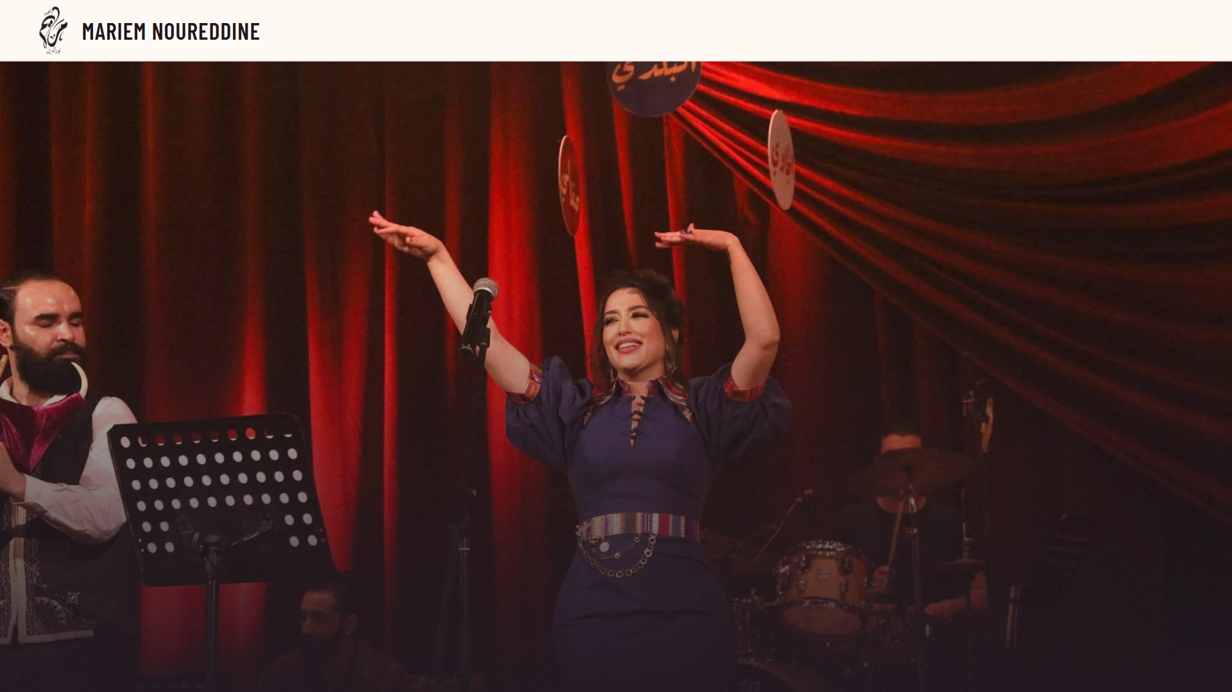
06 / EN CONCERT
EN
scène.
La voix, le geste et l’élan du
collectif.
Notes:
Photographie de concert fournie : image00095.jpeg. Texte éditorial de présentation, sans attribution de lieu ou de date.

Slide 7
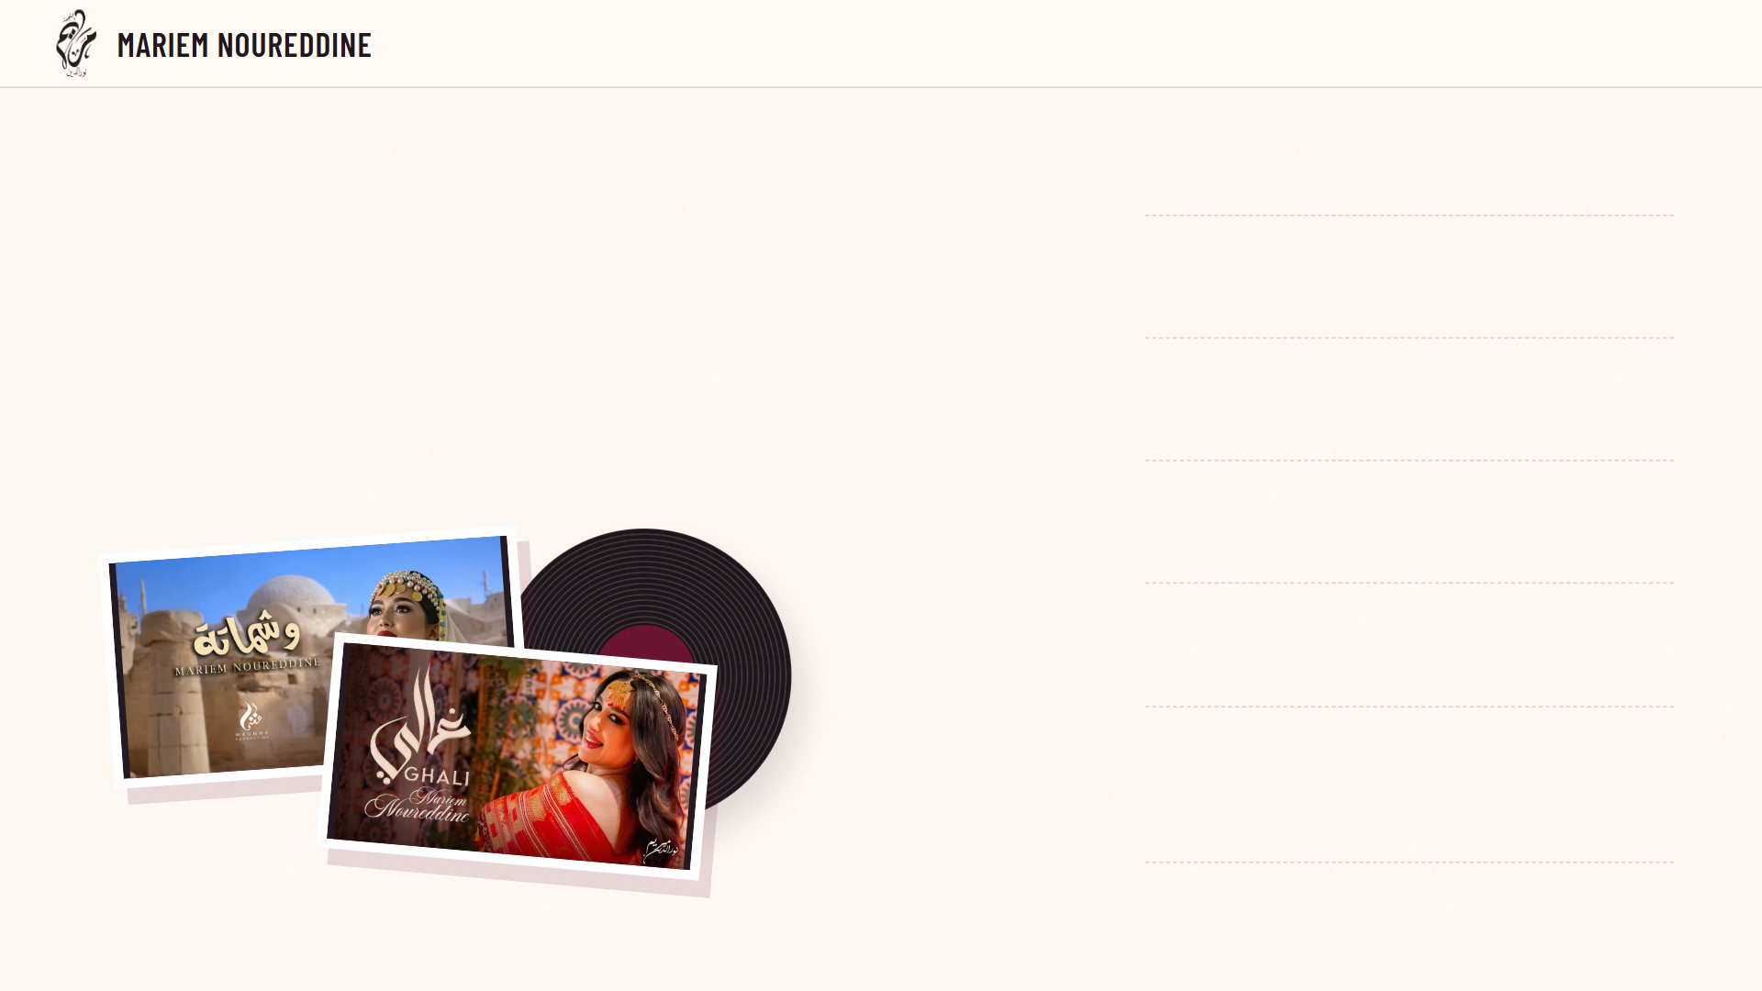
07 / DISCOGRAPHIE
LES CHANSONS
2019
Mridha
/
Day Day
tracent le chemin.
2020
Baba
DISCOGRAPHIE SÉLECTIVE · 2019—2026
2022
Ya Yemma
2023
El Tir El Jali
/
Dholm Ezzman
2024
Mon Amour
/
Lahwewi
/
Tame3in
2025—26
Wchmeta
/
Ghali
Visuels des clips officiels · Wchmeta & Ghali
Notes:
Source artiste : Présentation mahrajanet (Mariem Noureddine sans RBAYKHA).pdf, p. 10–23 : titres et dates 2019–2024. Titres récents : Wchmeta (2025), https://www.youtube.com/watch?v=l-WNHM5ssIw ; Ghali (2026), https://www.youtube.com/watch?v=fKbRCNC3Eg8. Chaîne officielle https://www.youtube.com/@MeriemNourdine. Visuels officiels des clips : https://i.ytimg.com/vi/l-WNHM5ssIw/maxresdefault.jpg et https://i.ytimg.com/vi/fKbRCNC3Eg8/maxresdefault.jpg. Le disque vinyle est un motif de présentation ; aucune édition physique n’est revendiquée.

Slide 8

08 / RENCONTRES MUSICALES
CRÉER
en dialogue.
Amine Kolsi & Yassine Hamzaoui
Ya Yemma · Day Day
Mokhtar Kebsi
Arrangements de Tame3in et El Tir El Jali
Zied George
Baba · Tame3in
Notes:
Source artiste : Présentation mahrajanet (Mariem Noureddine sans RBAYKHA).pdf, p. 10, 14, 16, 18, 23. Les rôles explicitement indiqués dans la source : Amine Kolsi (composition/arrangement), Yassine Hamzaoui (paroles), Mokhtar Kebsi (arrangement), Zied George (paroles/composition). Photo fournie : image00089.jpeg.

Slide 9
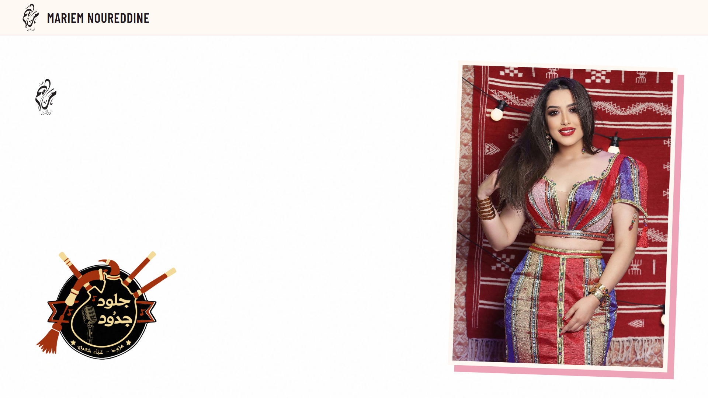
09 / LE PROJET 2027
MARIEM NOUREDDINE
JLOUD
w Jdoud
Mémoire populaire.
Présence d’aujourd’hui.
Une piste de spectacle autour du chant populaire, du
mezoued et de la transmission entre générations.
Concept éditorial proposé pour 2027,
à valider avec l’artiste.
Notes:
Logo original fourni : جلود جدود Logo-180226-validés.pdf, variante 1. Le titre latin est une translittération du logo arabe incluant le و visible. Le concept formulé sur cette page est une proposition éditoriale ; aucune durée, création, distribution ou première représentation n’est affirmée. Photo fournie : image00099.jpeg.

Slide 10
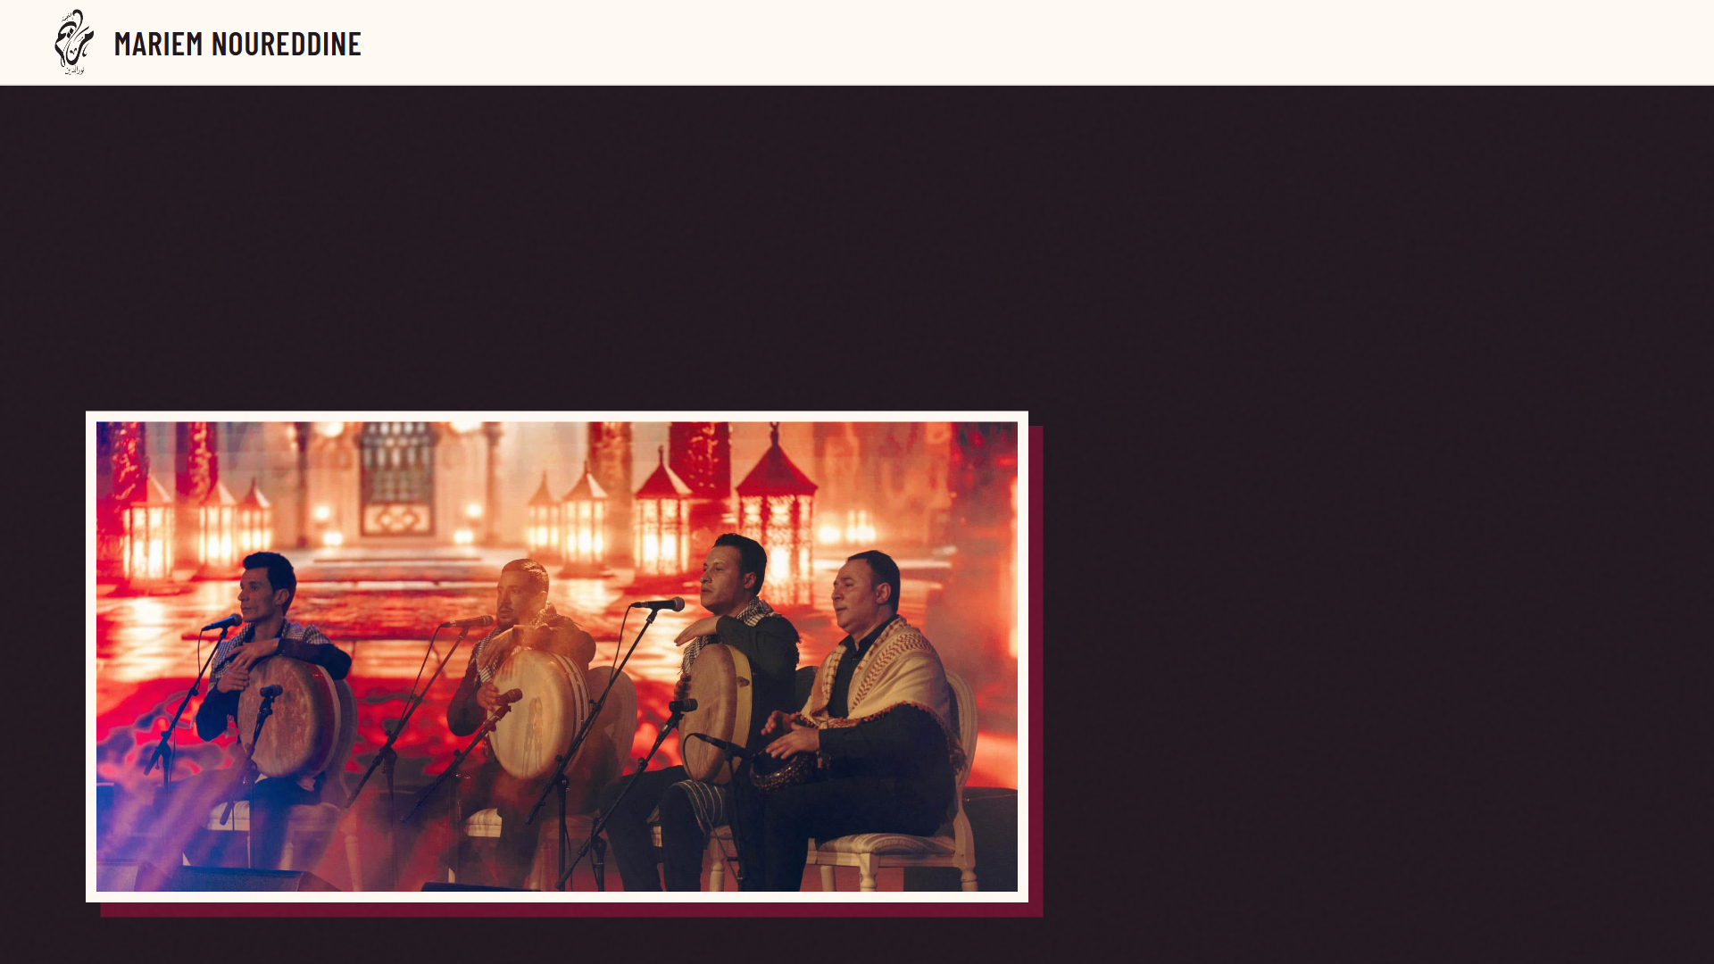
10 / INTENTION ARTISTIQUE
LA MÉMOIRE
se joue au présent.
Mettre en lumière les répertoires populaires et
donner toute leur place aux timbres et aux
rythmes.
Une intention à construire avec l’artiste, pour
créer un rendez-vous musical entre les
générations.
Notes:
Proposition éditoriale pour la saison 2027, à valider avec la production. Ce texte ne décrit pas un spectacle déjà arrêté. Photo fournie : image00092.jpeg.

Slide 11
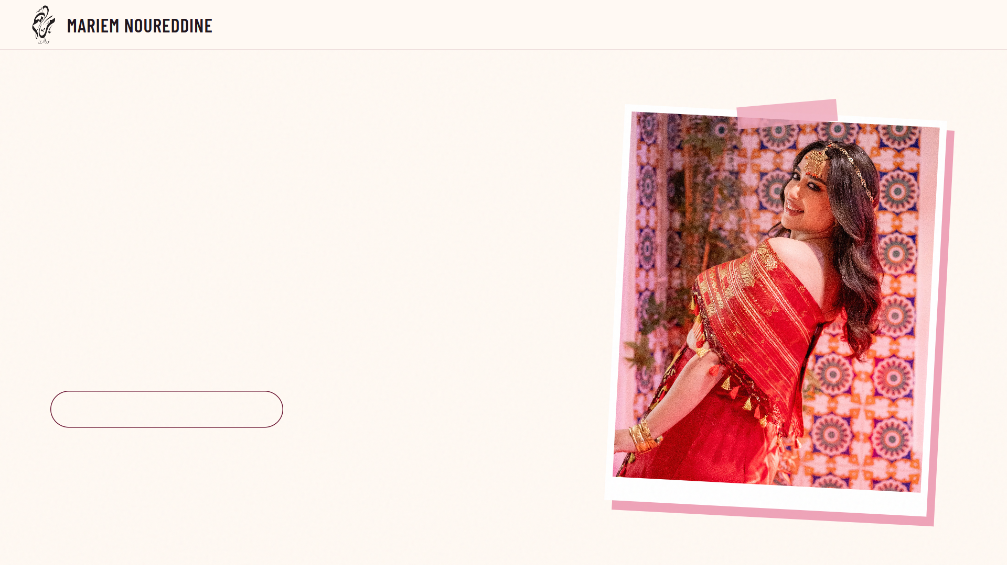
11 / PROGRAMMATION 2027
VOTRE SAISON.
Une rencontre.
Une proposition pour les festivals et les scènes
culturelles.
Faire dialoguer patrimoine musical et création actuelle, auprès des amateurs de
chanson tunisienne, des familles et des publics de différentes générations.
Échanger sur une programmation
Notes:
Positionnement de programmation proposé pour 2027. Publics et contextes sont des cibles éditoriales ; aucune exclusivité ni disponibilité ferme n’est affirmée. Photo fournie : image00090.jpeg.

Slide 12
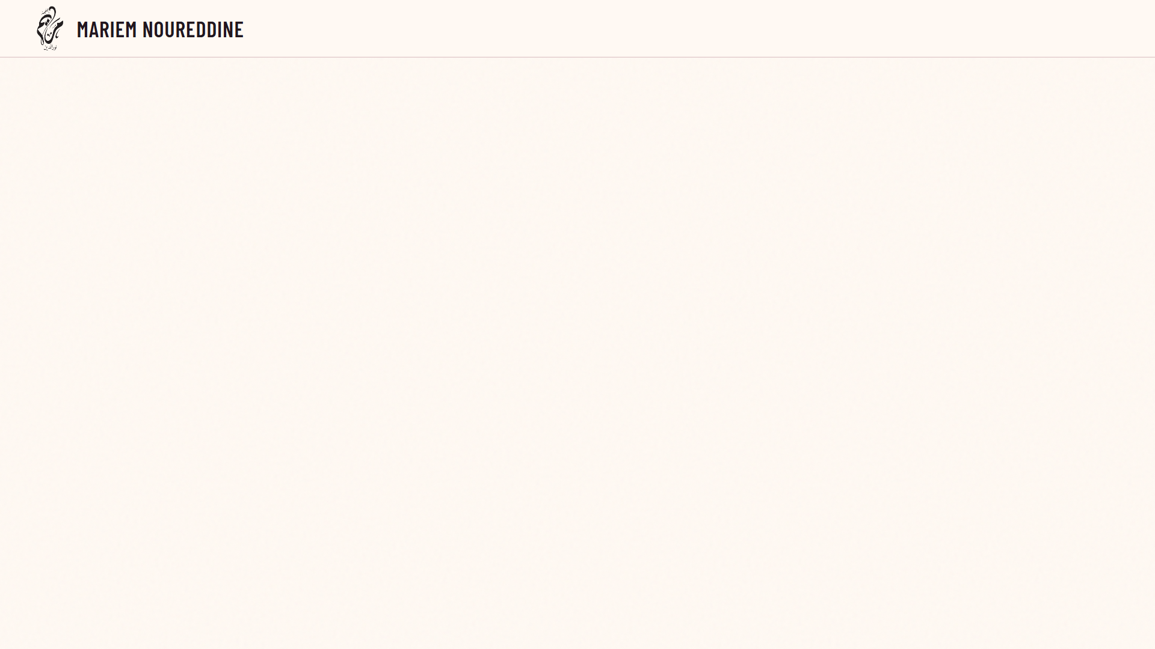
12 / ACCUEIL TECHNIQUE
PRÉPARER
la rencontre.
Les paramètres du spectacle sont à
arrêter avec la production.
FICHE TECHNIQUE À COMPLÉTER
Durée & format | Durée, répertoire et éventuel entracte
Équipe artistique | Effectif, instruments et distribution nominative
Plateau | Dimensions, implantation et praticables
Son | Patch, micros, retours et régie façade
Lumière | Plan de feu et conduite du spectacle
Planning & équipe | Montage, balances, démontage et régisseur référent
La fiche définitive accompagnera la confirmation de programmation.
Notes:
Les sources fournies ne précisent ni durée, ni effectif, ni dimensions ni rider son/lumière. Cette fiche de cadrage identifie les informations nécessaires sans inventer d’exigences techniques. Photo fournie : image00096.jpeg.

Slide 13

13 / VOIR & ÉCOUTER
LA MUSIQUE,
maintenant.
Ghali
Clip officiel · 2026
Wchmeta
Clip officiel · 2025
Toute la chaîne officielle
Notes:
Vidéos officielles : https://www.youtube.com/watch?v=fKbRCNC3Eg8 ; https://www.youtube.com/watch?v=l-WNHM5ssIw. Chaîne : https://www.youtube.com/@MeriemNourdine. Les titres et libellés sont cliquables. Photo fournie : image00100.jpeg.

Slide 14
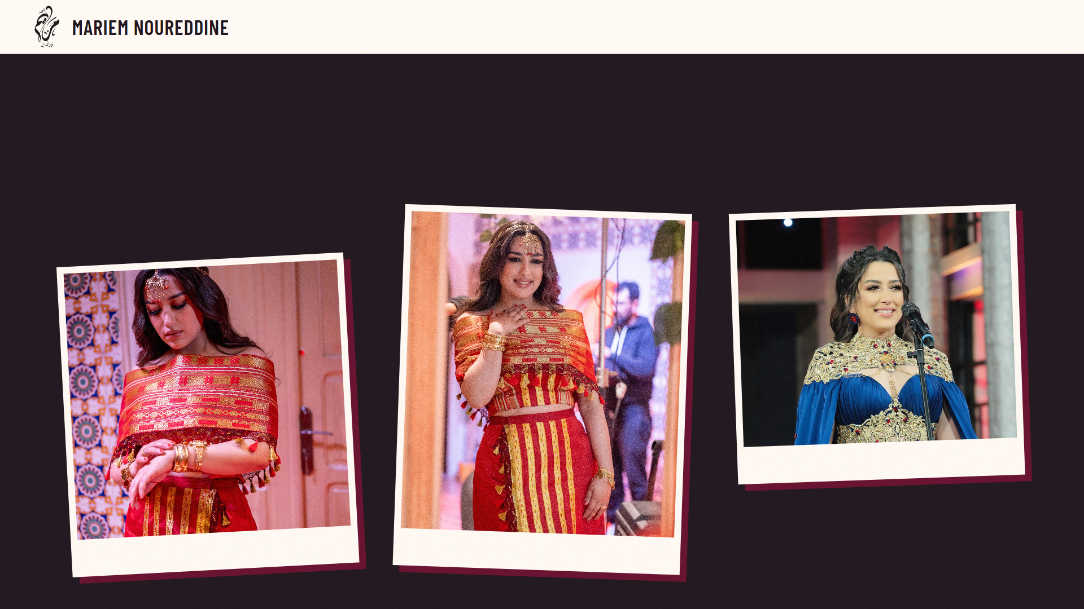
14 / PORTFOLIO
UNE IDENTITÉ,
plusieurs visages.
Le partage
Les racines
La présence
Notes:
Photos fournies : image00086.jpeg, image00003.jpeg, image00087.jpeg. Crédits photographiques et autorisations de diffusion à confirmer auprès du représentant avant réutilisation séparée. Aucune photographie n’est présentée comme libre de droits.

Slide 15
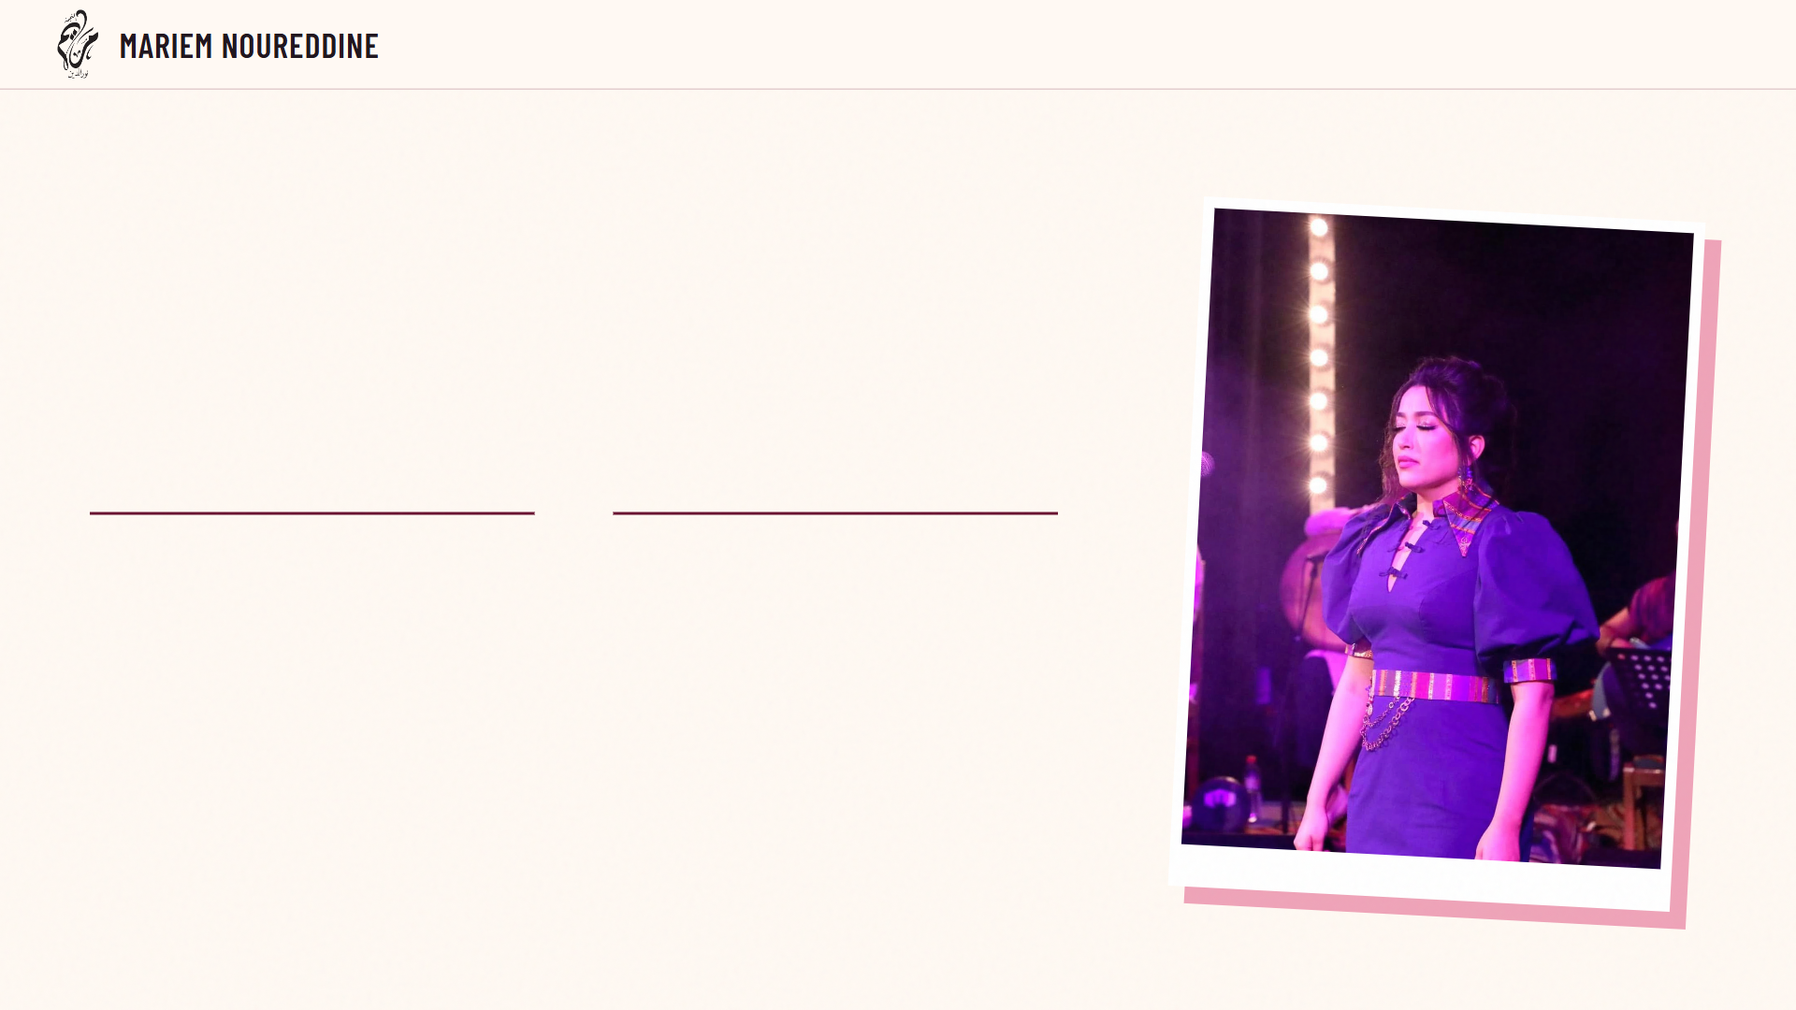
15 / REGARDS MÉDIAS
UNE IDENTITÉ
qui
s’affirme.
Mosaïque FM · Juillet 2024
Le Temps · Août 2024
Un attachement revendiqué
Un concert au Festival
à la chanson populaire et au
international de Nabeul
mezoued.
salué par la presse.
Lire l’entretien
Lire le compte rendu
Notes:
Synthèses, sans citation verbatim. Mosaïque FM, 23 juillet 2024 : https://www.mosaiquefm.net/mobile/ar/تونس-ثقافة-فن-أخبار/1294949/مريم-نور-الدين-رفضت-المشاركة-في-ذا-فويس-وأفتخر-بالمزود. Le Temps, 1er août 2024 : https://letemps.news/2024/08/01/fascinante-mariem-noureddine-avec-sa-rebaykha-au-festival-de-nabeul/. La référence de presse porte sur le parcours passé et ne documente pas le projet 2027. Photo fournie : image00097.jpeg.

Slide 16
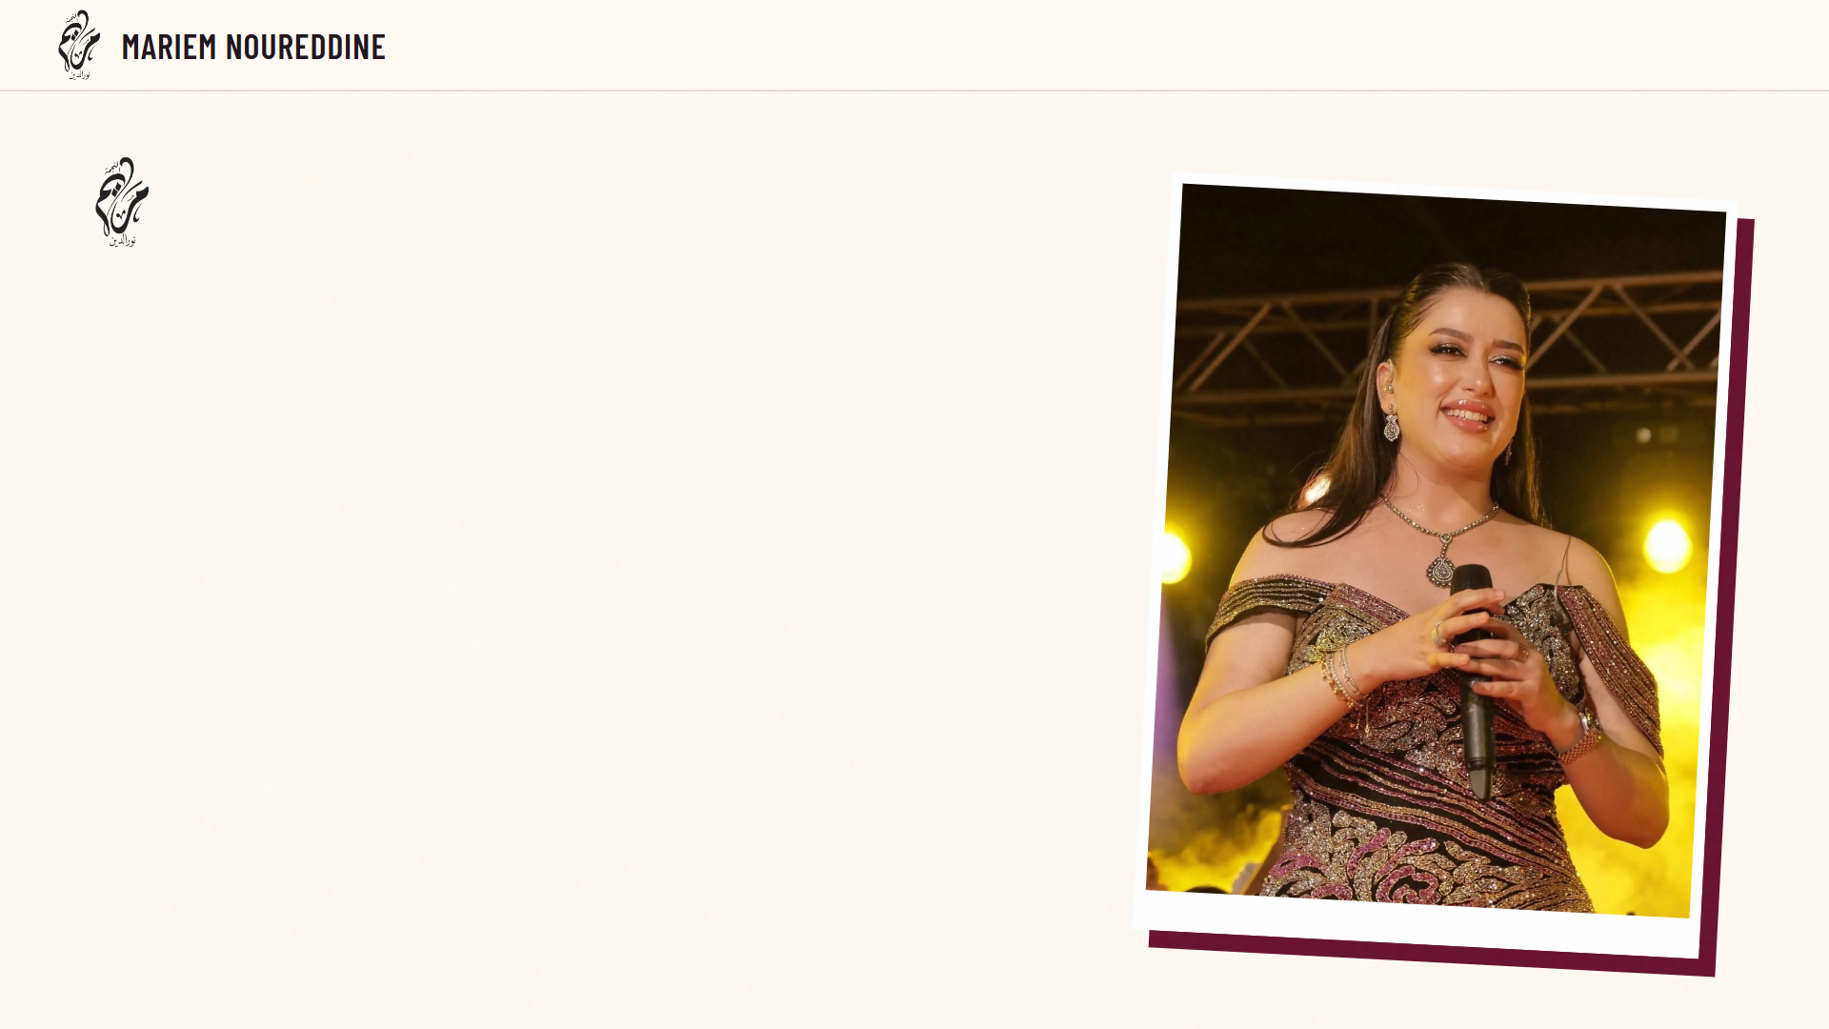
16 / CONTACT & PROGRAMMATION
LA PROCHAINE
rencontre.
CONTACT & PROGRAMMATION
Hedi Jelassi
+216 50 600 900
Instagram
YouTube
Facebook
Notes:
Source artiste : Présentation mahrajanet (Mariem Noureddine sans RBAYKHA).pdf, p. 42 : contact Hedi Jelassi, +216 50 600 900. Réseaux reliés depuis la chaîne officielle https://www.youtube.com/@MeriemNourdine : https://www.instagram.com/mariem.nourddine/ ; https://www.facebook.com/Mariem.Noureddine. Photo fournie : image00087.jpeg.

